Slide 1
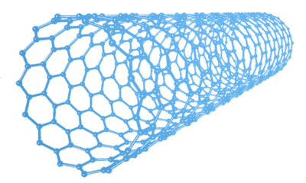
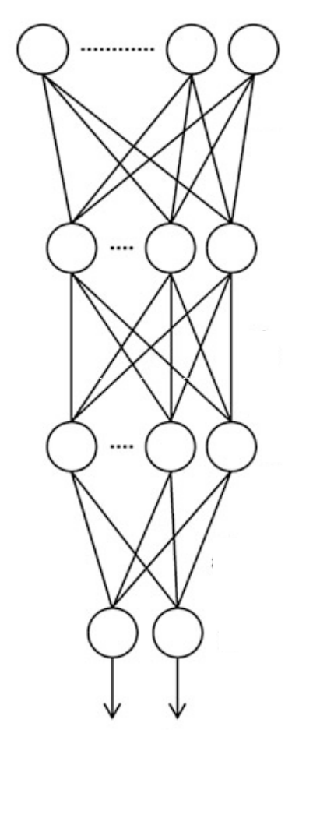
МОСКВА
19-20 ОКТ
II Международная конференция
2020
Математическое моделирование в материаловедении электронных компонентов
Моделирование процессов деградации механических свойств,
прочности и разрушения композитных материалов
Мочалова Юлия Дмитриевна,
Абгарян Каринэ Карленовна
Актуальность: композитные материалы подвержены изменению своих свойств в результате внешних воздействий. Исследование этих процессов натурными методами и формирование доказательной базы для их применения связано с большими финансовыми и временными затратами, что может существенно замедлить темпы обоснованного применения композитных материалов. По этой причине была разработана методика для прогнозирования деградационных процессов, основанная на многомасштабном подходе и машинном обучении, позволяющая в ходе компьютерного эксперимента за ограниченное время, без проведения натурных экспериментов получать аналитические данные для разработки новых композитных материалов с заданными свойствами
.
1
Многомасштабная модель
2
Машинное обучение и нейронные сети
Входные
данные
Рассчитывается структура материала на атомно-кристаллическом уровне осуществляется переход на следующие масштабные уровни к молекулярно-динамическим, дискретно-элементным, сплошносредным моделям[1,2].
При этом результаты моделирования композиционного материала на более мелком масштабном уровне используются как предварительный шаг обработки данных для крупномасштабных (макроскопических) моделей.
Связь процесс – структура – свойство - производительность выражается условными распределениями вероятностей. Данное исследование сосредоточено на связи между свойствами и структурами материалов.
Модель позволяет получить уравнения для прогнозирования деградации механических свойств и состояния прочности на основе информации о составе и структуре материалов и параметров процесса
W¹_{ij}
b_{j}
Скрытый
слой
W²_{jk}
b_{k}
Скрытый
слой
W³_{k}
Моделирование позволяет обнаружить и зарегистрировать развивающиеся дефекты, в связи с чем используется классификация дефектов не по размерам, форме, положению и ориентации, а по степени их опасности, то есть по влиянию на прочность контролируемой конструкции.
b₀
Выходные
данные
результат
Литература
Абгарян К.К. Многомасштабное моделирование в задачах структурного материаловедения-М: МАКС Пресс, 2017, 284 С.
Абгарян К.К. Инфомационная технология построения многомасштабных моделей в задачах структурного материаловедения.- Системы высокой доступности. Т.15 №2. С.9-15.
Shiraiwa T., Miyazawa Y., Enoki M. Fatigue Performance Prediction of Structural Materials by Multi-scale Modeling and Machine Learning // Proceedings of the 4th World Congress on Integrated Computational Materials Engineering (ICME 2017) (pp.317-326), April 2017. DOI: 10.1007/978-3-319-57864-4_29
Chen Z., Zhang Z., Dong F., Liu S. A Hybrid Finite Element Modeling: Artificial Neural Network Approach for Predicting Solder Joint Fatigue Life in Wafer-Level Chip Scale Packages// Journal of Electronic Packaging 143(1), May 2020. DOI: 10.1115/1.4047227

